Slide 1
Toets instructie
allesvoorengels.nl

Slide 2
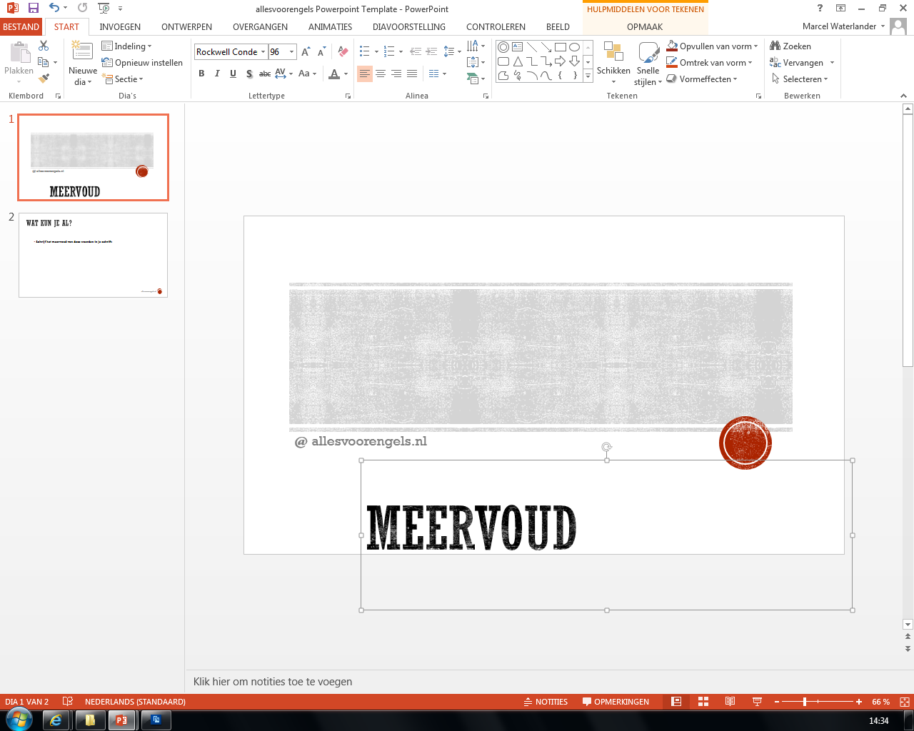

Welcome! (welkom!) (DATUM)
Pak een lijntjesblaadje van mijn bureau
Zet de tafels uit elkaar
Leg dit op je tafel:
- 2 zwarte / blauwe pennen
- Leesboek of huiswerk (niet van Engels)
Vul Naam / Vak / Datum / Klas in.
Schrijf op de eerste regels:
- Op welke manier je je op deze toets hebt voorbereid.
Dyslecten:
Zet op elk blaadje een D. (voor- en achterkant)
allesvoorengels.nl

Slide 3
Finished? (klaar?) (DATUM)
Controleer je antwoorden
- Heb je bij elke opdracht gedaan wat in de uitleg staat?
Leg de toets op je lijntjesblaadje
Stil en alleen lezen of huiswerk maken (niet van Engels)
Tijdens een toets mag je niet vragen:
Is dit goed?
Wat is … in het Engels?
Hoe schrijf je … ?
Wanneer heeft u de cijfers?
Tijdens een toets mag je wel vragen:
Wat moet ik bij deze opdracht doen?
Mag ik een blaadje?
allesvoorengels.nl

